Slide 1
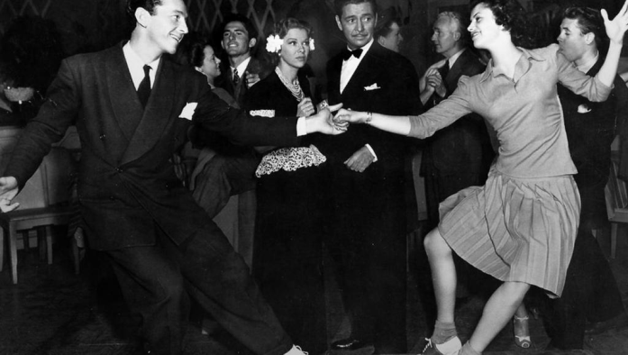
Moja babica je pela in plesala

Slide 2
https://www.radovednih-pet.si/vsebine/rp5-gum-sdz-osn/#

Slide 3
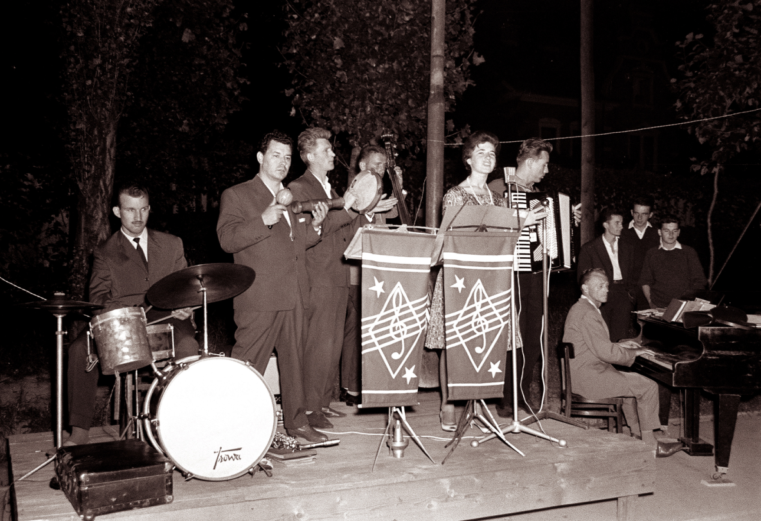
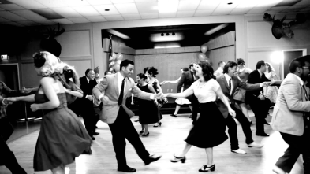
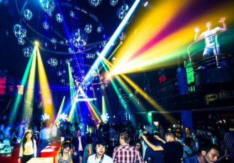
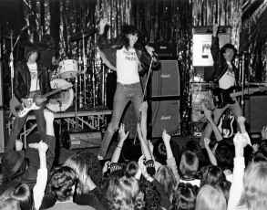
V samostojnem delovnem zvezku na strani 60 naredi 1.nalogo.

